Slide 1
Informacijos ir paieškos strategijos
Iššūkiai ieškant informacijos
Notes:
Šia poteme siekiama paskatinti kritiškiau vertinti internetines paieškos sistemas ir panagrinėti, kaip žmonės vertina algoritmines paieškos sistemas ir jų darbą prireikus svarbios informacijos bei kokie kiti galimi alternatyvūs informacijos paieškos būdai.
Uždaviniai:
Supažindinti su paieškos sistemų veikimo ypatumais iš socialinės ir kultūrinės perspektyvos.
Aptarti, kokie sunkumai ir kodėl kyla gūglinant ir jutūbinant.
Įtraukti dalyvius į diskusiją, kokie kiti galimi alternatyvūs informacijos paieškos būdai be YouTube ir Google.

Slide 2
2 užsiėmimas.
Kai Google ir YouTube nepadeda. Ką daryti?

Slide 3
Paieškos sistemos
Notes:
Aptarsime paieškos sistemų veikimo ypatumus iš socialinės ir kultūrinės perspektyvos. Taip pat aptarsime, kokie sunkumai ir kodėl kyla gūglinant ir jutūbinant

Slide 4
Kas neramina, kai naršome?
Toks klausimas skamba juokingai?
Paieškos sistemomis naudotis itin paprasta.
O atsirinkti informaciją ar paprasta?
  Problema yra ne naujo dokumento sukūrimas, bet gebėjimas surasti dokumentą, kuris kažkur egzistuoja (Levas Manovich)
Notes:
Kokios mintys neramina, kai ieškome informacijos? Toks klausimas skamba gal net juokingai. Juk daugeliu atvejų ieškodami informacijos net nesusimąstome. Įvedame užklausą ir beveik visais atvejais kažką gausime. Kadangi algoritmai automatiškai pasiūlo užbaigti mūsų rašomą paieškos frazę, mums net nereikia rašyti taisyklingai, algoritmai ištaisys klaidas.
Vis dėl to kai kas mus neramina. Tai informacijos gausa, pasiūlymų gausa. Google paieška pasiūlo tūkstančius rezultatų, dažnai milijonus. Ką mes darome su tokia pasiūlymų gausa? Pasirenkame kelis pirmus pasiūlytus. Čia iškyla pagrindinis iššūkis, kurį taikliai apibūdino medijų tyrinėtojas Levas Manovich – problema yra ne naujo dokumento sukūrimas, bet gebėjimas surasti dokumentą, kuris kažkur egzistuoja. Ar čia gali padėti bibliotekininkas? Gali, bet ar kreipsis pagalbos į bibliotekininką? Vargu, nes tai pareikalautų per daug laiko, pastangų.

Slide 5
Informacijos pertekliaus iššūkis
Kaip galime būti tikri, kad:
atsirinkome teisingai?
atmesta informacija tikrai bevertė?
Notes:
Anot T. H. Eriksen, informacijos perteklius sukuria didelį iššūkį – reikia sugebėti atskirti, kuri informacija yra vertinga, o kuri ne, ir sugebėti atmesti 99,99 procento informacijos pasirenkant 0,01 procento. Kaip galime būti tikri, kad atsirinkome teisingai, ir likusi atmesta informacija tikrai bevertė, jeigu visos jos neperžiūrėjome? Net ir besidomėdami siaura tema, pavyzdžiui, kačių veisimu, nebūsime pajėgūs perskaityti visos susijusios informacijos. Taigi turime išmokti veikti atmesdami didelius kiekius informacijos. Kitaip tariant, išmokti ieškoti informacijos. Informacijos paieška yra nereikalingos informacijos atmetimas.

Slide 6
Kaip ieškojome informacijos iki gūglo?
Rubrikos, katalogai, ilgai trunkanti paieška.
Ar tikrai gūglas padeda rasti informaciją?
Informacijos paieška išsiplėtė į
vietos,
vaizdo,
garso,
žmonių paiešką.
Notes:
Gal galite prisiminti, kaip ieškodavome informacijos iki atsirandant gūglui?
Kada geriau sekėsi rasti – tada ar dabar?
Iki atsirandant pažangioms informacijos paieškos sistemoms, tekdavo naudotis interneto svetainių sąrašais, suskirstytais pagal įvairias rubrikas į katalogus. Norėta sukurti kažką panašaus į bibliotekų naudotas informacijos klasifikavimo sistemas. Vis tik informacijos paieška tokiuose interneto svetainių kataloguose užėmė labai daug laiko ir ne visuomet baigdavosi sėkmingai. Taigi menantieji laikus, kai Google nebuvo, be didelių diskusijų sutiks, kad Google atsiradimas buvo vienas iš esminių lūžių naudojantis internetu. Paieška internete pasikeitė iš esmės. Internetas taip pat: jame informacijos kiekis didėja didžiule sparta. Interneto aušroje dar buvo galimybė sužymėti ir sugrupuoti interneto svetaines, sukurti tam tikros aprėpties tvarką. Šiandien, užuot grupavę informaciją internete, naudojame nereikalingos informacijos atmetimo metodą.
Dažnai kalbėdami apie gūglą sakome, kad padeda rasti informaciją. Ar tikrai padeda rasti? Gal tiesiog pateikia rezultatus ir visa paieškos našta tuose bet kaip suverstuose rezultatuose perkeliama ant mūsų pečių?

Slide 7
Nebegalime...
rasti informacijos be Google;
rasti kelio be navigacijos sistemų;
išspręsti problemų be programėlių;
gyventi be išmaniojo telefono;
socializuotis be Facebook, Instagram.
Notes:
Šiandiena iškyla dar viena problema, kad informacijos vartotojai yra ypatingai priklausomi nuo prieinamų masiškai naudojamų platformų ir paslaugų be galios ką nors pakeisti. Informacijos paiešką reikėtų suprasti plačiau nei tik dokumento paieška. Juk kontaktų paieška, klasės draugų paieška, pastato mieste paieška yra taip pat informacijos paieška.
Informacijos vartotojų priklausomybes galime išskirti tokias:
nebegalime rasti informacijos nesinaudodami Google ar kita analogiška paieškos sistema;
nebegalime rasti kelio be navigacijos sistemų (Google žemėlapiai, Waze ir analogiška);
nebegalime išspręsti problemų be įvairių skaitmeninių asistentų programėlių pavidalu;
nebegalime gyventi be išmaniojo telefono (visą dieną);
nebegalime socializuotis be socialinių tinklų tokių kaip Facebook, Instagram, Tik Tok ir analogiškos platformos.

Slide 8
Ar kitose šalyse kitaip?
Pasaulis | Lietuva | Irakas | Estija
Google.com | Google.com | Google.com | Google.com
Youtube.com | Youtube.com | Youtube.com | Youtube.com
Tmall.com | Google.lt | Google.iq | Vk.com
Baidu.com | Kasvyksta.lt | Shabakaty.com | Delfi.ee
Notes:
Ar lietuviai kuo nors skiriasi nuo žmonių kitose šalyse? Skiriasi, bet nežymiai. Lentelėje 1 galime matyti, kad populiariausios platformos kartojasi Lietuvoje, Pasaulyje, Estijoje ir netgi, iš mūsų perspektyvos žiūrint, Irake.
Lentelė 1. Populiariausios svetainės pagal prisijungimų skaičių 2021 m. (Alexa Internet duomenys)
Pasaulyje turime labai siaurą paieškos sistemų pasirinkimą. Taip, yra daug kitų, bet jos mažai naudojamos ir veikia, dažnai, dar prasčiau nei Google.
Šios sistemos suvienodino žmones ir kaip mes sąveikaujame vieni su kitais bei ieškome informacijos. Šiuo aspektu beveik nelieka skirtumo tarp lietuvių ir kultūriškai kitokio krašto kaip Irakas. Ir Lietuvoje, ir Irake žmonės naudojasi tuo pačiu Google ir Youtube.

Slide 9
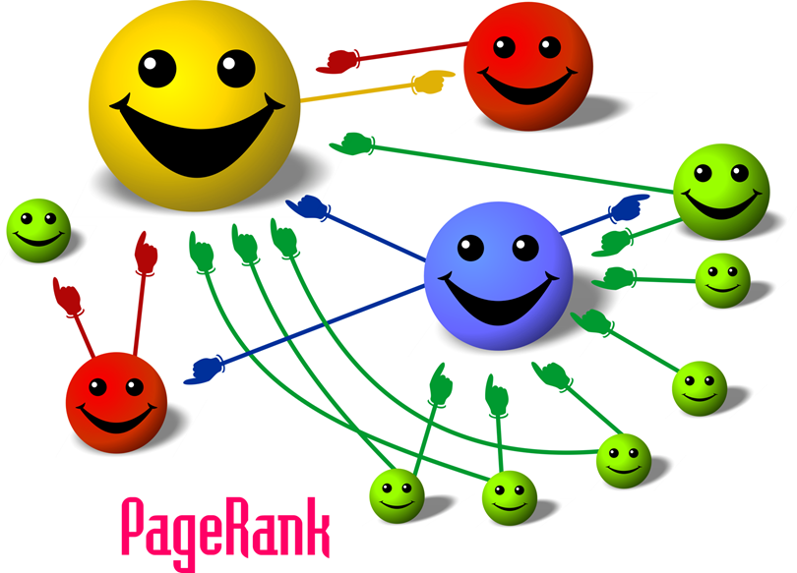
Kaip gūglas nusprendžia?
Cartoon illustrating the basic principle of PageRank. Wikipedia
Notes:
Ar žinome, kaip gūglas nusprendžia, kuriuos iš milijonų tinkamų šaltinių reikia įdėti į pirmą rezultatų puslapį?
Google yra komercinė sistema, tad neatskleidžia visų detalių. Žinome tik tam tikrus dalykus, nuspėdami jų veikimą iš to, kaip pateikiami rezultatai ar iš paties Google pateikiamų komentarų.
Naudodamiesi Google, bet nežinodami, kaip ji veikia, pasitikėjimo kreditą atiduodame paieškos sistemai. Žinios įgyjamos naudojantis įrankiais, kurie daro įtaką interpretuojant įgyjamą informaciją. Google paieškos sistema grįsta PageRank paieškos algoritmu, pavadintu jo kūrėjo L. Page vardu. Kiekviena sąsaja (nuoroda) tarp interneto svetainių yra tarsi ženklas, rodantis tos svetainės vertę ir autoritetingumą. Google programinė įranga fiksuoja reikšminius žodžius interneto svetainėje, vertina tos interneto svetainės nuorodų tinklo stiprumą ir tankumą, skaitydama įeinančias ir išeinančias nuorodas iš svetainės.
Paveikslėlyje pavaizduotas bazinis PageRank veikimo principas: kiekvieno veido dydis yra proporcingas bendram kitų į jį nukreiptų veidų dydžiui.

Slide 10
Turime pasikliauti gūglo sprendimu
Esame pasyvūs vartotojai.
Negalime valdyti, kaip šaltiniai yra atrenkami.
Paieškos rezultatai gali būti rikiuojami vis kitaip.
Naršymo istorija keičia rezultatų rikiavimą.
Notes:
Turime pasikliauti Google sprendimu, kaip reitinguoti svetaines. Tai reiškia, kad turime perduoti jai pasitikėjimo kreditą ir informacijos išteklių atrinkimo atsakomybę, patys likdami tik pasyviais vartotojais. Panaši situacija liekant pasyviu vartotoju galioja ir kalbant apie kitas platformas, taip pat ir socialinius tinklus.
Teigiama, kad interneto paieškos sistemos formuojasi, nuolat kinta priklausomai juo jų naudojimo. Tai nėra statinės sistemos, kurios visada veikia lygiai taip pat. Šios paieškos sistemos turi prisitaikyti prie skirtingų vartotojų poreikių ar lūkesčių. Tai vyksta dviejuose – glaudžiai tarpusavyje susijusiuose – lygmenyse, individualiame ir kolektyviniame. Viena vertus, interneto paieškos sistemos yra personalizuotos sistemos. Jos pritaiko paieškos rezultatus individualiems vartotojams arba, tiksliau, jų naudotojų profiliams (tokioms sistemoms aktualu ne konkretus Petras Raguotis, bet P. Raguočio naršymo istorija).

Slide 11
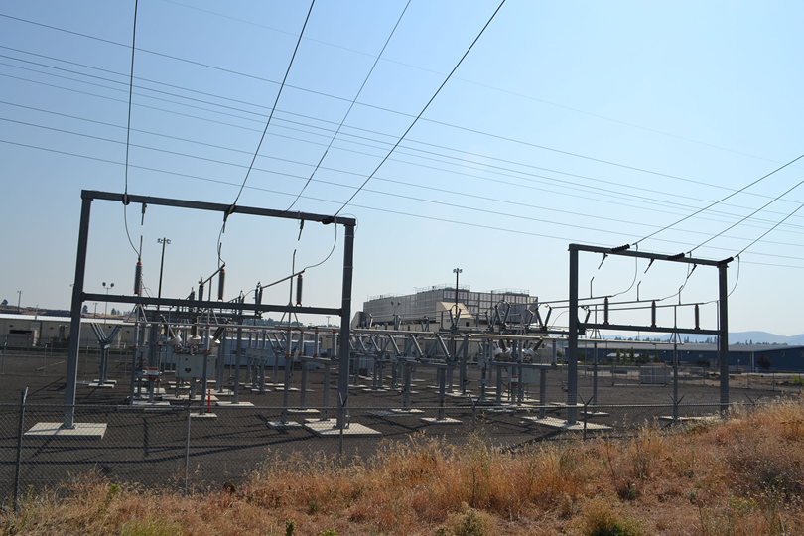
Duomenų generatoriai
Esame neapmokami gūglo darbuotojai.
Kuriame duomenis reklamuotojams.
Matome neva mums skirtas reklamas.
Mainais gauname paštą, kalendorių, žemėlapius.
Visitor7. Google data center in The Dalles, Oregon. Wikipedia
Notes:
Žmonės sukuria duomenis kiekvieną kartą, kai atlieka paiešką. Jie įveda užklausą, dažniausiai įvesdami paieškos terminus, bet vis dažniau užduodami klausimą balsu arba įkeldami iliustraciją. Duomenys kaupiami, kai žmogus spusteli gauto rezultato nuorodą ir kiekvieną kartą renkami vis nauji duomenys kai paieška atliekama iš naujo, išsaugoma, rekomenduoja. Šie duomenys saugomi žmogaus profilyje paieškos sistemoje ir yra panaudojami kitų paieškų metu taip siekiant pateikti kuo labiau ieškančiajam tinkamus paieškos rezultatus. Šiuolaikinės paieškos sistemos nėra tik tekstinės informacijos paieškos sistemos. Pavyzdžiui, Google (arba jos motininė įmonė Alphabet) siūlo elektroninį paštą, YouTube, kalendorių, žemėlapius, vertėją. Naudodamiesi šiomis paslaugomis žmonės kaupia informaciją savo profilyje Google.
Dažniausiai tai daroma siekiant padidinti tikimybę pateikti paieškos rezultatus, kuriuos ieškantis asmuo suvokia kaip jam aktualius ir naudingus, o galiausiai tai padeda pagerinti mokamų reklamų talpinimą ir padidina besireklamuojančių gaunamą dėmesį. Paieškos sistemos, tokios kaip Google vis labiau ir labiau siejami su didėjančia mašininio mokymosi ir dirbtinio intelekto svarba. Google, taip pat ir kitos vartotojų paieškos istoriją sekančios paieškos sistemos teigia, kad sugeba pateikti paieškos rezultatus pritaikytus individualiai. Tai tiesa, nes iš dalies remiamasi vartotojų ankstesnėmis paieškomis. Bet ar tikrai tai šiandieną tam vartotojui reikalinga. Jau net nebejuokingu anekdotu tampa žmonių piktinimasis, kad niekaip neatsikrato kelnių reklamos, kadangi neseniai pirko kelnes. Kaip vyksta menama individualizuota paieška: įvedame iki trijų žodžių užklausą, tikimės sutapties, peržiūrime kelis pasiūlymus, kurie pateikiami ankstesniu mūsų domėjimusi. Suprantama, kad iš tiesų individuali paieška galima bibliotekoje su bibliotekininko pagalba. Ten galima rasti netgi tai, ko nėra internete. Taip, daug kam staigmena, bet dar yra nemažai dalykų, kurių tiesiog nėra internete. Pabandykite rasti ką nors internete apie savo senelius (jei jie nebuvo visuomenės veikėjai).
Nuotraukoje matome Google paieškos fizinę išraišką. Didelis pastatas, kuriame gausybė serverių, šalia yra vandens telkiniai vėsinimui, atvestos galingos elektros ir interneto jungtys.

Slide 12
Žmogiškumo lūkestis
Senjorė Google įrašė:
Prašau išverskite šiuos romėniškus skaitmenis – MCMXCVII. Labai dėkoju.
Ar gavo atsakymą?
Ar saugu ieškoti informacijos apie gydymąsi?
Notes:
Kalbant apie informacijos paiešką kyla ir kurioziškų dalykų, kurie atskleidžia lūkestį kažko žmogiško tose platformose. Senjorė norėjo sužinoti, ką reiškia romėniški skaitmenys MCMXCVII. Google paieškos lauke įrašė: Prašau išverskite šiuos romėniškus skaitmenis – MCMXCVII. Labai dėkoju. Jos įrašą pamatė vaikaitis ir jam tai pasirodė labai juokinga, tad pasidalino nuotrauka Twitter. Jo pasidalinta žinutė greitai pasklido internete kaip smagus pokštas. Žinutė netgi pasiekė Google atstovus ir jie savo Twitter paskyroje pateikė atsakymą į senolės klausimą, tiesa, pridurdami, kad tai vienintelis kartas, išimtis ir kad įprastai į užklausas atsako algoritmas.
Kas šioje istorijoje jautru, yra senolės lūkestis, kad bendrauja su žmogumi kitoje ekrano pusėje, kuris atsakinėja į užklausas. Todėl kreipiasi mandagiai bei padėkoja. Deja, į užklausas atsakinėja algoritmas. Ir, kad ir koks algoritmas būtų profesionalus, jis lieka algoritmu, kažkieno subjektyvia nuomone, kadangi algoritmai yra rašomi žmonių. Tad ar gali Google pateikti atsakymą dėl gydymosi? Vargu. Ar mes ieškome informacijos apie gydymą internete prieš ar po vizito pas gydytoją? Taip, dažniausiai. COVID pandemija parodė, kokią galią turi šios platformos nukreipiant žmones į vienokios ar kitokios informacijos burbulus. Taip negatyviai nusistatę prieš skiepus žmonės, panaršę internete tapdavo dar labiau nusistatę prieš skiepus, nes paieškos sistema, manydama, kad žmogui tai įdomu, pateikia gerokai daugiau šaltinių su negatyviu skiepų vertinimu.

Slide 13

Google poveikis
Galvojame apie pasaulį negatyviau.
Skaitome tik pirmą puslapį.
Google – it plėšomas kalendorius.
Paveikslas priklauso Biržų krašto muziejui Sėla.
Prieiga gauta LIMIS duomenų bazėje.
Notes:
Galima klausti, kiek svarbu mūsų gyvenimui, kaip veikia Google ar kitos paieškos sistemos. Viena iš priežasčių tuo susirūpinti yra H. Roslingo atradimas dėl mūsų itin niūraus situacijos pasaulyje matymo. Juk žmonės dažniau renkasi paspausti ant negatyvios informacijos nuorodos. Kai greta yra neutrali informacija ir negatyvi, net penkis kartus dažniau rinksimės negatyvią informaciją. Štai kodėl rinkimų kampanijose turime tiek daug negatyvios informacijos. Neapsisprendę rinkėjai dažniau renkasi skaityti negatyvią informaciją. Pasirodo, negatyvūs automatiniai Google siūlomi frazės užbaigimai taip pat yra kelis kartus dažnesni nei neutralūs ar pozityvūs.
Laiko stoka ir skubėjimas lemia ir mūsų paieškos rezultatų vertinimus. Pirmasis puslapis yra kertinis. Daugeliu atvejų (90 proc.) žmonės spaudžia pirmą siūlomą rezultatą. Pirmojo puslapio paskutinis rezultatas sulaukia 140 proc. daugiau paspaudimų nei antrojo pirmasis. Žmonės pasitiki paieškos sistemomis net ir neturėdami supratimo, kaip rangavimo sistema veikia. Kodėl pirmasis puslapis? Nes taip esame įpratę, kad pirmasis sąraše yra svarbiausia.
Šiame kontekste verta prisiminti ankstesnių laikų Google analogus, kurie, beje, išlikę iki šių dienų. Tai plėšomi sieniniai kalendoriai, kurie tam tikru metu buvo informacijos šaltinis apie viską. Informacija jame pateikiama nesistemingai (arba savitai sistemingai), toks informacijos blokų kratinėlis, kurį gauname ir šiais laikais naudodamiesi Google paieška.
Kaip ir anksčiau, taip ir šiandieną sieniniams kalendoriams būdinga tas pats – nėra aišku, kas leidėjas, kokiais metais atspausdinta, iš kur paimta informacija, kas yra informacijos autorius. Ar tai didelis trūkumas? Daugeliu atvejų taip, nes šiuose kalendoriuose pateikiama informacija apie sveikatą, augalininkystę, auklėjimą ir kitas svarbias temas, kurios turi įtakos mūsų gyvensenai.

Slide 14
Informacijos paieška YouTube ir Google
Notes:
Padiskutuosime, kokie kiti galimi alternatyvus informacijos paieškos būdai be Google ir YouTube.

Slide 15
Išbandykime
Suraskite patikimos informacijos, kokį nepriklausomą elektros tiekėją verta rinktis ir ar apskritai verta rinktis.
Parinkite keletą, Jūsų nuomone, tinkamų šaltinių Google ir YouTube.
Kokios mintys neramino pasirenkant būtent tuos šaltinius?
Notes:
Paprašykite dalyvių naudojant Google ir YouTube surasti patikimos informacijos apie tai, kokį nepriklausomą elektros tiekėją verta rinktis ir ar apskritai verta rinktis. Dalyviai ieško individualiai. Paprašykite pasižymėti kelis pasirinktus šaltinius Google ir YouTube ir apgalvoti, kokios mintys neramino pasirenkant būtent tuos šaltinius ir naudojantis Google ar YouTube. Skirkite iki 5 min. Vyresniems dalyviams skirkite daugiau laiko šiai užduočiai. Rekomenduojama stebėti ar visi surado. Padėti atlikti paiešką, pakonsultuoti, jei kyla sunkumų.

Slide 16
Aptarimas
Kaip sekėsi?
Ar pavyko rasti?
Kokios abejonės kyla dėl rasto (jei pavyko apskritai) informacijos šaltinio?
Kodėl taip yra?
Notes:
Aptarkite, kaip sekėsi: ar pavyko rasti? kokios abejonės kyla dėl rasto (jei pavyko apskritai) tinkamo informacijos šaltinio? Įprastai žmonės labai skeptiškai vertina internete rastus šaltinius, ypač, kai neturi laiko pasigilinti bent į didesnę jų dalį. Kodėl taip yra? Nepasitikima paieškos sistemomis?
Pateikę patikslinamuosius klausimus stenkitės neskubėti kalbėti patys skubėdami užpildyti tuštumą. Taip, įprastai ji atrodo baisi ir mažiau patyrę lektoriai itin bijo tylos. Pateikus klausimą nieko bloga palaukti bent 10-15 sekundžių. Žmonėms reikia laiko apgalvoti, pasiryžti pasisakyti. Labai geras kontrolės būdas yra didelis sieninis laikrodis su sekundine rodykle. Tuomet galima objektyviau sekti laiką, nes laukiant tyloje ir penkios sekundės gali atrodyti kaip amžinybė. Įpratus lukterėti 10-15 sekundžių nebesunku ir atrodo net per trumpas laiko tarpas.

Slide 17
Išeitys
Kokie galimi kiti informacijos paieškos būdai?
Ar turime tokių?
Notes:
Kokie galimi alternatyvūs informacijos paieškos būdai be Google ir YouTube?
Ar turime tokių?
Galimos alternatyvos yra kiti pažįstami žmonės, kreiptis tiesiogiai į atsakingas institucijas, ieškoti tos srities ekspertų pasisakymų jų asmeniniuose puslapiuose.
Kas dar?
Ar turime platesnį paieškos įrankių pasirinkimą? Ne tokį ir platų. Be Google ir YouTube nėra kitų taip plačiai naudojamų įrankių.
Jūs, kaip moderatorius, neprivalote pateikti galutinių atsakymų, nes jų ir negalime pateikti. Tik aptarti, kokios dar galimybės dalyvių akimis, yra. Kaip informacijos srities ekspertas galite pateikti kaip pavyzdžius alternatyvas: kiti pažįstami žmonės, kreiptis tiesiogiai į atsakingas institucijas, ieškoti tos srities ekspertų pasisakymų jų asmeniniuose puslapiuose.

Slide 18
Apibendrinimas
Notes:
Susitikimo apibendrinimas – iki 5 min. Apibendrinime reikėtų akcentuoti, kad nors mes labai daug ko ieškome internete, dažnai naudojamės Google ir YouTube arba kitaip tariant gūgliname ar jutūbiname, bet iškilus svarbesniam klausimui pradedame abejoti ką siūlo algoritmas. Ypač tais atvejais, kai klausimo sprendimas susijęs su nuostoliais blogai pasirinkus, tarkime netinkamas elektros tiekėjas. Iškilus tokioms dilemoms bandome ieškoti alternatyvų, kai paieškos sistemos susiduriame su neapibrėžtumu ir šaltinių gausa. Kokias turime alternatyvas? Pateikti savo ir dalyvių suformuluotus pavyzdžius.
Pagal galimybes. Būtų idealu, kad kol dalyviai pristatinės savo temas, užsirašytumėte kertinius nugirstus dalykus kaip vieno ar dviejų žodžių frazę ir įrašytumėte į ppt.
Pareklamuokite savo bibliotekos fonduose esančias elektronines ir garsines knygas. Jei tokių nėra, bent akcentuokite ibiblioteka.lt galimybes.

Slide 19
2 užsiėmimas.
Kai Google ir YouTube nepadeda. Ką daryti?
Klausimai?
Notes:
Jei dar turite laiko, paklauskite klausytojų, gal jie turi kokių nors klausimų? Jei laiko nebeliko – informuokite, kad klausimams laiko nebeliko, tačiau klausytojai gali užduoti klausimus per pertrauką, per laiką pasibaigus užsiėmimui, el. paštu ar pan.

